Slide 1

Подготовила: Яровая Татьяна Викторовна, воспитатель 1 кк
МДОАУ «ЦРР-детский сад № 120 г. Орска «Крепыш»
Муниципальный проект «Книги – юбиляры»
в дошкольных образовательных учреждениях г. Орска
2021 г.

Slide 2
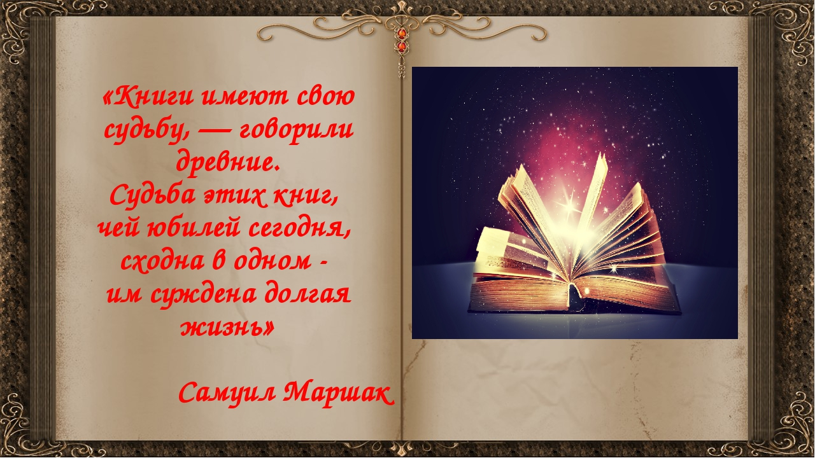

Slide 3


К.И. Чуковский
95 лет

Slide 4


В. Маяковский
95 лет

Slide 5
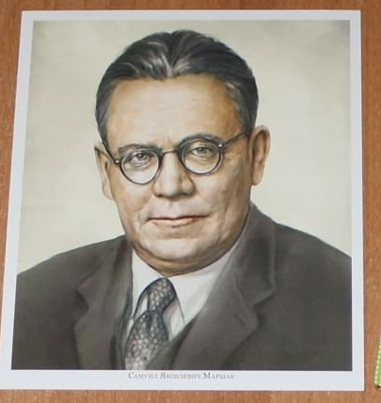

С.Я Маршак
95 лет

Slide 6

С.В. Михалков
85 лет

Slide 7

А.Н. Толстой
85 лет
«Золотой ключик, или
Приключения Буратино»

Slide 8



А.Л. Барто
85 лет

Slide 9


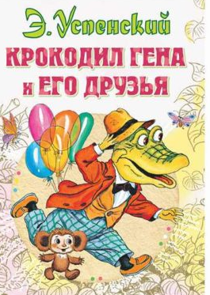
Э. Успенский
55 лет

Slide 10
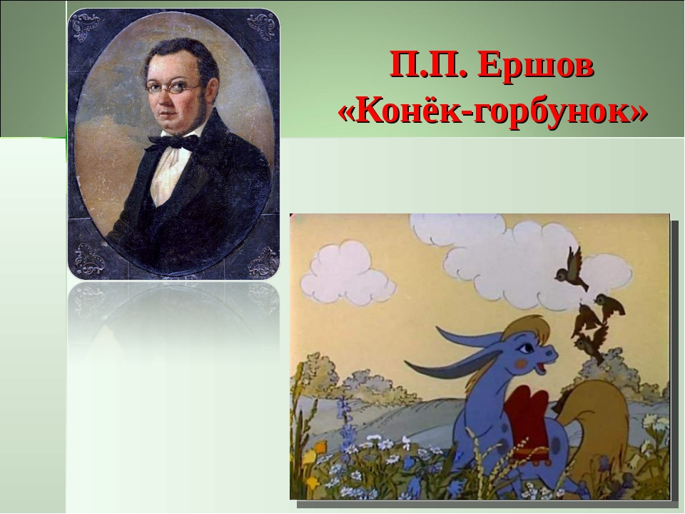
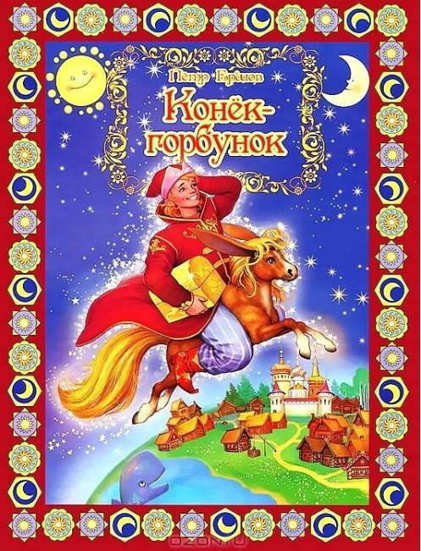
П. Ершов
165 лет

Slide 11

Л. Пантелеев
80 лет

Slide 12


Дж. Свифт
295 лет

Slide 13
Ссылки: https://vk.com/doc321787249_592710329?hash=6d1e861f200be74ffc&dl=3754e01338fe5c6c2d https://vk.com/doc321787249_592710321?hash=478bbac9249393bc7b&dl=9288f028610d796a32 https://vk.com/doc321787249_592710302?hash=745551b540f3862d0c&dl=67297fb6b8d36b36e3 https://vk.com/doc321787249_592710298?hash=546791609b6f449fc9&dl=44bb27009e9b66ec88 https://vk.com/doc321787249_592710272?hash=0b51ddb5e128333ffa&dl=30537f92097c28eaf2 https://vk.com/doc321787249_592710242?hash=d808ef850be366411e&dl=599c9bb3a9e9d36065 https://vk.com/doc321787249_592710235?hash=f2ce2f24cb210263be&dl=8887aaa45a561a0b87 https://vk.com/doc321787249_592710219?hash=efc8c995da93847d9a&dl=67fb5e4de5a08a738f https://vk.com/doc321787249_592710168?hash=bf463fcb1cc03a1ae0&dl=10a859f2e43ba73f3f https://vk.com/doc321787249_592710123?hash=f486900b25b00be7fd&dl=6f1cd76c930fb31c74 https://vk.com/doc321787249_592710111?hash=df16c41a889df244e2&dl=76e5f0cb1a9d356c38 https://vk.com/doc321787249_592710105?hash=e290020771f00bb2cb&dl=8e95906febef5f999f https://vk.com/doc321787249_592710372?hash=33e927b08c20efec83&dl=d28ef5781b26c28fd2 https://vk.com/doc321787249_592710381?hash=fb5e042abaa374a3ec&dl=5cc51e291f57ecd3f2 маяковский картинки книги для детей https://yandex.ru/images/search?text=Барто%20игрушки%20картинки%20книги%20для%20детей&lr=11091&p=1&pos=54&rpt=simage&img_url=https%3A%2F%2Fcdn1.ozone.ru%2Fmultimedia%2F1015725644.jpg

